Slide 1
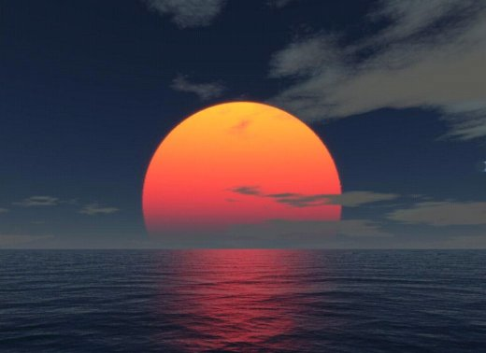
সবাইকে শুভেচ্ছা

Slide 2
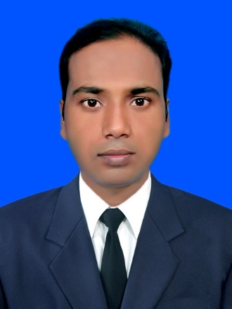
শিক্ষক পরিচিতিঃ
নামঃঅমিতোষ মল্লিক
সহকারি শিক্ষক
নিরালী সরকারি প্রাথমিক বিদ্যালয়।
নড়াইল সদর ,নড়াইল।
মোবাইল নং ০১৭২০-৯৯৭৬৩৮.
Email:amitoshbd2000@gmail.com

Slide 3
শ্রেণিঃ প্রথম
বিষয়ঃ বাংলা
পাঠঃভোর হলো। সময়ঃ 4০ মিনিট

Slide 4
এসো আমরা একটি ভিডিও দেখি।
ভিডিওতে কী দেখলে ?

Slide 5
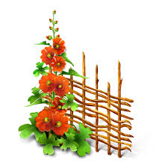
ভিডিও সম্পর্কে ছোট ছোট প্রশ্ন
১। কোন তরি চলল ?
২। খুকু কী খুলল ?
৩। খুকির কপালে কী দেয়?
৪। কোথায় ফুল –খুকি ছোটে ?

Slide 6
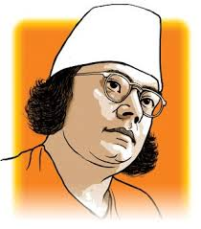
আজ আমরা পড়বো
ভোর হলো
কাজী নজরুল ইসলাম

Slide 7
শিখনফল
এই পাঠ থেকে শিক্ষার্থীরা যা শিখবে-----
২.১.1 কবিতা শুনে আনন্দ লাভ করবে ও তার অভিব্যক্তি প্রকাশ করবে।
২.১.৩ পাঠ্যবইয়ের কবিতা বলতে পারবে।
২.১.২ পাঠ্যবইয়ের কবিতা পড়তে পারবে।
শোনা
বলা
পড়া

Slide 8
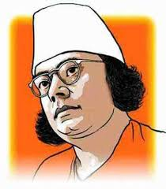
নামঃ কাজী নজরুল ইসলাম
জন্মঃ ২৫শে মে ১৮৯৯
কবি পরিচিতি
উল্লেখযোগ্য গ্রন্থঃ
অগ্নিবীণা , বিষের বাঁশি।
মৃত্যূঃ ২৯শে মে ১৯৭৬

Slide 9
আজ আমাদের পাঠ
ভোর হলো
কাজী নজরুল ইসলাম

Slide 10
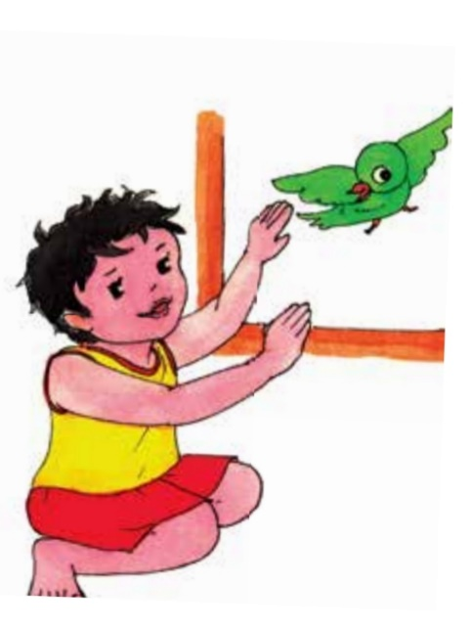
সরব পাঠ
শিক্ষক সরবে কবিতাটি পড়বে শিক্ষার্থীরা সরবে প্রমিত উচ্চারণে পড়বে।

Slide 11
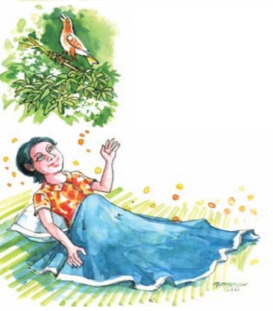
ছবির মাধ্যমে শোনা ও বলা
ভোর হলো
দোর খোল
খুকুমণি ওঠ রে !

Slide 12
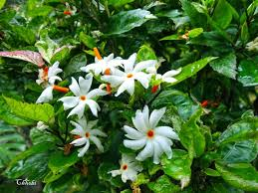
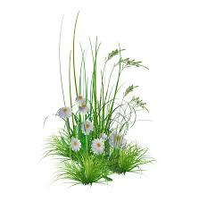
ছবির মাধ্যমে শোনা ও বলা
ঐ ডাকে
জুঁই – শাখে
ফুল-খুকি ছোট রে !

Slide 13
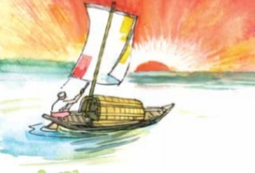
ছবির মাধ্যমে শোনা ও বলা
খুলি হাল
তুলি পাল
ঐ তরি চলল ,

Slide 14
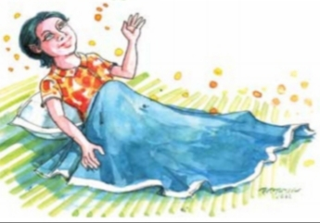
ছবির মাধ্যমে শোনা ও বলা
এই বার
এই বার
খুকু চোখ খুলল!

Slide 15
ছবির মাধ্যমে শোনা ও বলা
আলসে
নয় সে
ওঠে রোজ সকালে ,

Slide 16
ছবির মাধ্যমে শোনা ও বলা
রোজ তাই
চাঁদা ভাই
টিপ দেয় কপালে।

Slide 17
পাঠ্য বইয়ের ৫৬পৃষ্ঠা খোল

Slide 18
দলীয় কাজ
আমি ২টি দলে ভাগ করে প্রত্যেক দলকে ২ লাইন করে পড়তে দিব।
ক- দলঃ প্রথম ২ লাইন পড়।
খ- দলঃ শেষের ২ লাইন পড়।

Slide 19
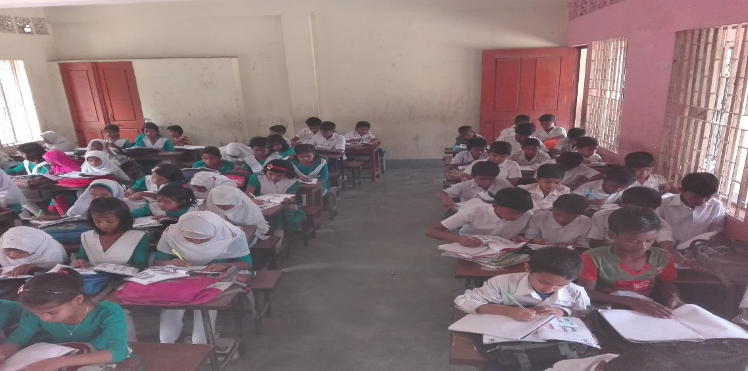
একক কাজ
আমি সকলকে ছড়াটি পড়তে দিব ।

Slide 20
জোড়ায় কাজ
তরি
চাঁদ
চোখ
দাগ টেনে ছবির সাথে শব্দ মিলাও ।

Slide 21
মূল্যায়ন
একজন একজন করে ছড়াটি আবৃতি করবে ।

Slide 22
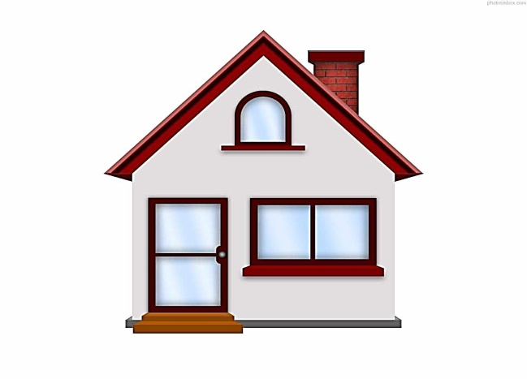
‘ভোর হলো’ কবিতাটির ৬ লাইন লিখে আনবে ।

Slide 23
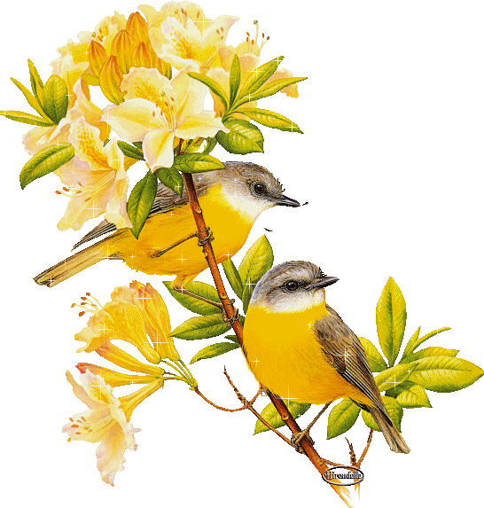
ধন্যবাদ
ভালো থেকো,সবাই।

